Slide 1
PAM4 EOM TEST AUTOMATION
PAM4 EOM Agent
EOM Log → LLM 하이브리드 파싱 → Eye Heatmap → Margin DB → 비교 분석
Langflow 1.9.1 · Python 3.12.13 · FastAPI · SQLite

Slide 2
OVERVIEW
무엇을 하는 시스템인가
EOM Log 입력
(Web 업로드)
LLM 패턴 식별
(모델 선택)
Matrix JSON 생성
(V×T, error)
Heatmap Plot
(Blue/Red)
Margin → DB
비교 분석
1
→
2
→
3
→
4
→
5
목적
사용 환경
PAM4 EOM 결과 분석의 자동화
벤더별로 다른 log 포맷을 LLM이 유사 키워드까지 인식
Eye margin 이력을 DB로 누적 → 회귀/비교 확인
Web URL 접속 — 메뉴 2개(입력/조회)
LLM: Claude / OpenAI / Ollama 선택형
DB: Langflow SQL 컴포넌트 + SQLite

Slide 3
ARCHITECTURE
전체 구조 (3-Layer)
Web Frontend
Langflow 1.9.1 Flow
Database
FastAPI + HTML
REST API /api/v1/run
SQLite
eom_results.db
②a Log Sampler
MENU 1
EOM Log 업로드
run_id / filename
model
lane / eye (×3)
width_ui
height_mv
pass / overall_pass
created_at
② LLM Pattern 식별
→
→
③ JSON Builder
MENU 2
DB 조회 / 비교 차트
④ Heatmap Plotter
⑤ Margin Calc → ⑥ DB Writer
▼
DB 조회 · 차트 비교
scatter · box · pie · histogram

Slide 4
PARSING STRATEGY
하이브리드 LLM 파싱 — 왜 이 방식인가
LLM의 역할 (샘플만 분석)
Python의 역할 (숫자 추출)
로그 앞 60줄+중간/끝 샘플만 입력
voltage/timing/error의 유사 키워드 식별 (phase, amp, errs 등)
named group 정규식을 JSON으로 반환
LLM 패턴으로 전체 로그 스캔 — 환각 없이 정확
lane별 (t,v) 맵 구축, 병합 규칙 적용
패턴 불량 시 QC 기본 정규식 fallback
선택 이유
EOM 로그는 최대 127×127 = 16,129셀/lane. 전체를 LLM에 넣으면 토큰 비용이 크고 숫자 누락·환각 위험이 있음. 하이브리드는 LLM의 유연성(벤더별 키워드 차이 흡수)과 Python의 정확성을 동시에 확보한다.

Slide 5
DATA RULES
JSON 스키마와 처리 규칙 (기존 CSV 파서 승계)
matrix JSON
처리 규칙
{
"meta": { source_file, lane_mode, ... },
"config": { timing_max_steps: 63, ... },
"timing_steps": [-63 ... 63],
"voltage_steps": [63 ... -63],
"default_fill": 63,
"lanes": {
"0": { "matrix": [[err, ...], ...] },
"1": { "matrix": [[err, ...], ...] }
}
}
세로축 = voltage step (내림차순)
가로축 = timing step (-max ~ +max)
셀 = error count / 미측정 = 63
중복 (t,v): 63 아닌 유효값 우선, 유효값끼리는 작은 값 우선
lane 0/1 분리 (Dual/Single 자동 판정)
인코딩 자동 감지 (chardet)

Slide 6
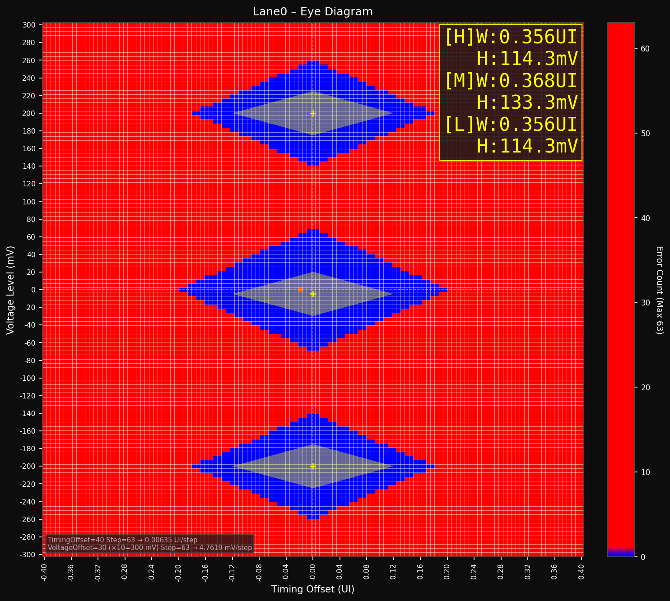
VISUALIZATION
Heatmap & Eye Margin
생성 결과 예시 (합성 데이터 검증)
Margin 알고리즘 (확정)
PAM4 3-eye: Upper(>130mV) / Middle / Lower(<-130mV)
중심: 영역 내 최장 연속-0 행 → cy, 구간 중앙 → cx
Width(UI): 기준 행 연속-0 구간 길이
Height(mV): cx 열의 cy 포함 클러스터 (gap>1.5step 분리)
Pass/Fail: W ≤ 0.24 UI 또는 H ≤ 50 mV → Fail
lane별 PNG(dpi 150) + 마진 결과 → ⑥ DB로 전달
0=파랑 / ≥1=빨강 · 3-eye 마스크 · 마진 박스 · 컬러바 · 격자

Slide 7
STATUS
구현 현황 — 전 단계 완료 (2026-07-04)
전체 구조 / 스켈레톤
완료
②a Log Sampler + LLM 프롬프트
완료
③ JSON Builder (하이브리드, 테스트 3종 통과)
완료
④ Heatmap Plotter (3-eye 마스크/마진 박스)
완료
⑤ Margin Calculator (Pass/Fail 판정)
완료
⑥ DB Writer (lane×3-eye 스키마, run_id 그룹)
완료
Frontend ↔ Langflow 연동 + 비교 차트 (A 산점도 + B 추이)
완료

